Slide 1
Práce s textem, počítačová sazba a základy typografie

Slide 2
Text je součást vědecké práce
• Vědec tráví velkou část pracovního času nad klávesnicí: články, granty, protokoly, posudky, výuka, korespondence.
• Výsledek, který není srozumitelně zaznamenán a zpřístupněn odborné komunitě, má jen omezený vědecký dopad.
• Umět text dobře strukturovat, bezpečně spravovat a čitelně vysázet je součást vědeckého řemesla.

Slide 3
Struktura před vzhledem
• Textový procesor není elektrický psací stroj.
• Odsazení nevyrábějte mezerníkem a novou stránku patnácti Entery.
• Používejte styly: Nadpis 1, Nadpis 2, Normální text, Citace, Popisek…
• Ruční formátování si nechte jen pro lokální výjimky – např. kurzívu u latinského jména.
• Správné styly umožní automatický obsah, navigaci, křížové odkazy a pomáhají i čtečkám obrazovky.
• Zapněte si netisknutelné znaky ¶ – uvidíte mezery, tabulátory, zalomení i prázdné odstavce.

Slide 4
Automatická pole, popisky a odkazy
• Čísla kapitol, obrázků a tabulek nevpisujte ručně, pokud je umí generovat program.
• Používejte automatické popisky a křížové odkazy typu „viz obr. 4“.
• Při vložení nového obrázku se ruční číslování rozjede; křížový odkaz se přepočítá automaticky.
• Nadpisy, citace, odkazy a popisky mají být správně od začátku; kosmetika může počkat.
• Strukturovaný dokument se po letech upravuje podstatně bezpečněji než soubor plný ručních zásahů.

Slide 5
Jaký nástroj na co?
• Word / LibreOffice Writer – běžné rukopisy, diplomové práce, granty, sledování změn a komentáře.
• LaTeX – výborný pro rovnice, složitou sazbu a mnoho křížových odkazů; vyšší vstupní práh.
• Markdown / Quarto – čitelný čistý text, reprodukovatelné dokumenty, propojení s R, Pythonem či Julií.
• DTP (InDesign, Affinity Publisher, Scribus) – maximální kontrola nad profesionální finální sazbou.
• Google Docs / webové Office – velmi praktické pro rychlou týmovou práci, méně vhodné pro složitou sazbu.
• Před odevzdáním vždy zkontrolujte i výsledné PDF.

Slide 6
Základy počítačové typografie
Nepoužívejte v dokumentu více než dva druhy písma
Myslete na kontrast - patková a bezpatková písma
Nepoužívejte kaligrafická a ozdobná písma
patková písma jsou lépe čitelná
VELKÁ PÍSMENA JSOU ŠPATNĚ ČITELNÁ
velikost písma mezi 10 a 12
ke zvýrazňování používejte spíše kurzívu než tučné, nikdy nepoužívejte podtržené (leda v tabulkách)
případná odlišnost typografie od standardu by měla být užívána jednotně v celém textu, měla by být cílevědomá, nikoli založená na neznalosti

Slide 7
Počítačová typografie II
spojovník (-): česko-anglický, Frýdek-Místek
půlčtvercová pomlčka (–): větná – s mezerami; rozsah 10–15 °C bez mezer
matematické minus (−): −5 °C, a − b
Není nutné pamatovat si všechny Alt-kódy; důležité je vědět, že jde o různé znaky.
Používejte nezlomitelné mezery tam, kde dvě části patří k sobě: 25 kg, 30 %.
Jednopísmenné předložky a spojky nenechávejte osamocené na konci řádku.
Poslední řádek odstavce nesmí být prvním řádkem stránky a prvním řádkem odstavce nesmí končit stránka
Zarovnávejte doleva nikoli do bloků (jinak menší font a zapnuté dělení slov
Při sazbě do bloku kontrolujte „řeky“ vzniklé nepřirozeně roztaženými mezerami.

Slide 8
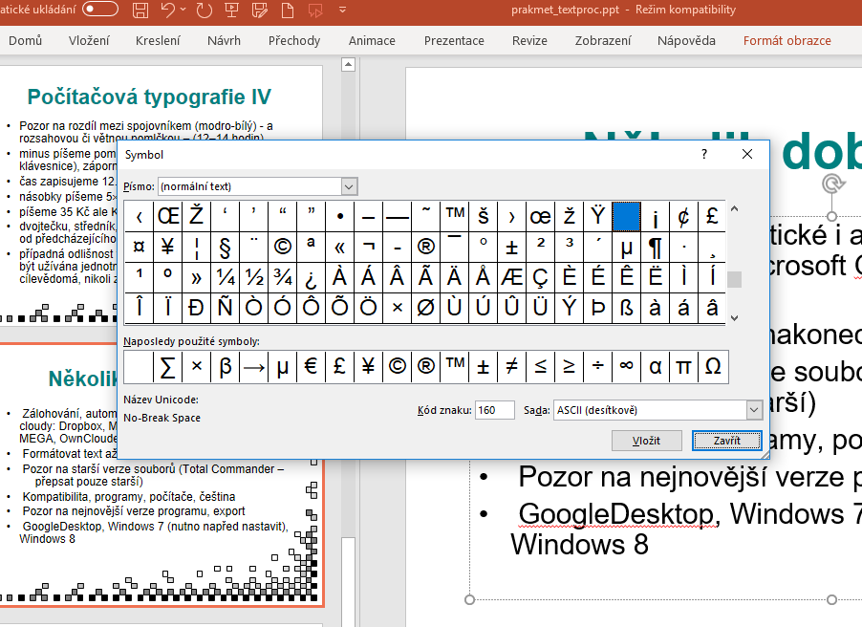

Slide 9
Počítačová typografie III
• V českém textu používáme desetinnou čárku: 3,14; v anglickém desetinnou tečku: 3.14.
• Mezi číslem a jednotkou je mezera: 25 kg, 10 ml, 37 °C.
• 30 % studentů, ale 30% roztok; 8 km, ale 8km trasa.
• Za čárkou, tečkou, dvojtečkou, středníkem, otazníkem a vykřičníkem píšeme mezeru; před nimi ne.
• Oddělování tisíců v angličtině se může lišit podle časopisu – respektujte jeho styl.

Slide 10
Biologická nomenklatura
• Rodové a druhové jméno živočichů, rostlin, hub i bakterií se píše kurzívou: Homo sapiens, Arabidopsis thaliana…
• Rod začíná velkým písmenem, druhový přívlastek malým.
• Vyšší taxony – např. čeledi a řády – se kurzívou nepíší.
• U poddruhů a variet je subsp. / var. běžným řezem, vlastní epiteton kurzívou.
• Kultivar rostliny ani označení bakteriálního kmene se zpravidla kurzívou nepíše.
• Nomenklatura virů má vlastní a rychle se měnící pravidla – řiďte se aktuálními doporučeními oboru.

Slide 11
Citace a referenční manažery
• Bibliografii nespravujte ručně; používejte Zotero, EndNote, Mendeley apod.
• Manažer uloží bibliografický záznam, PDF, vloží citaci do textu a vytvoří seznam literatury.
• Při změně časopisu přepnete citační styl bez ručního přepisování stovek položek.
• Automatika však negarantuje bezchybnost – kontrolujte autory, kapitalizaci názvu, stránky, DOI a duplicity.
• Stejně automaticky spravujte popisky obrázků, tabulek a křížové odkazy. rejstříky a obsahy.

Slide 12
Digitální hygiena a zálohování
• Pravidlo 3-2-1: tři kopie dat; nejméně dvě odlišná úložiště; alespoň jedna kopie mimo hlavní pracoviště.
• Synchronizace není totéž co záloha.
• Když smažete nebo poškodíte synchronizovaný soubor, problém se může rozšířit na všechna zařízení.
• Důležitá je historie verzí a u cenných dat i nezávislá záloha, kterou běžná synchronizace nepřepisuje.
• U klíčových milníků ukládejte vlastní snapshoty, např. rukopis_2026-10-21.docx.

Slide 13
Verze souborů a šablony
• Dropbox, OneDrive, Google Drive a podobné služby obvykle uchovávají historické verze souborů.
• Vyhněte se názvům final.docx, final2.docx, final_opravdu.docx – po půl roce mají být názvy srozumitelné.
• Pseudošablona: otevřete starý posudek nebo dopis – ale první krok musí být Uložit jako pod novým názvem.
• Skutečná Word šablona (.dotx) je vhodnější pro opakovaně používané typy dokumentů.
• Oba postupy mají své místo: .dotx je systematičtější, pseudošablona rychlejší pro jednorázovou práci.

Slide 14
Využití AI
• Osvojte si diktování
• Dobré pracovní schéma: autor → audit AI → návrh úprav → lidská kontrola.
• AI dobře hledá logické skoky, redundance, stylistické problémy a navrhuje alternativní formulace.
• Je užitečná při převodu tabulek, úpravě seznamů, psaní skriptů, překladech a transkripci.
• Fakta, čísla a reference je třeba samostatně ověřit; i přesvědčivá odpověď může být chybná.
• U citlivých materiálů je rozumné vědět, kam se obsah odesílá, jak dlouho se uchovává a jaká platí pravidla pracoviště.
• Za text zůstává odpovědný člověk; zkontrolujte také požadavky cílového časopisu na přiznání použití AI.

Slide 15
Závěry
• Struktura před vzhledem: používejte styly, automatická pole, popisky a křížové odkazy.
• Vyberte nástroj podle úkolu – Word, LaTeX, Markdown/Quarto nebo DTP.
• Typografie má pomáhat číst: málo fontů, střídmé zvýrazňování, žádné mechanické deformace.
• Mikrotypografie je součást profesionality: spojovník ≠ pomlčka ≠ minus; číslo neoddělujte od jednotky.
• Reference, číslování a seznam literatury generujte automaticky, ale metadata kontrolujte.
• Synchronizace není záloha; používejte 3-2-1, historii verzí a rozumné šablony.
• AI může text výrazně zlepšit, ale odpovědnost a poslední slovo zůstávají autorovi.

Slide 16
Murphyho definice textového editoru
povedený pokus obrat nic netušícího člověka o 10 000 Kč za slib, že bude moci pomocí zhruba 300 snadno zapamatovatelných příkazů nahradit psací stroj a opravný lak a i navzdory programu bude mít čas soustředit se na to, co vlastně chce napsat.
(1988)

